Slide 1

PHÒNG GIÁO DỤC VÀ ĐÀO TẠO QUẬN LONG BIÊN
TRƯỜNG MẦM NON HOA MAI
LĨNH VỰC PHÁT TRIỂN NHẬN THỨC
Đề tài: Đếm đến 6, nhận biết các nhóm có 6 đối tượng và nhận biết chữ số 6
Lứa tuổi: 5 – 6 tuổi
Giáo viên: Nguyễn Thị Huệ
Năm học: 2021-2022

Slide 2

1. ỔN ĐỊNH TỔ CHỨC
Hát bài “1-2-3 ta tập đếm”

Slide 3
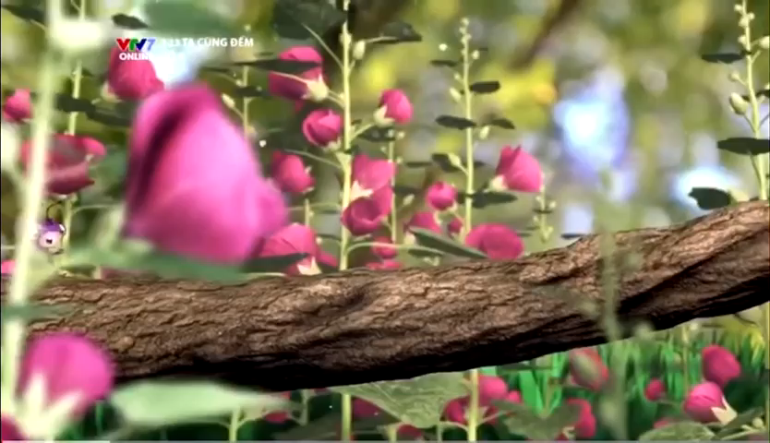

Slide 4
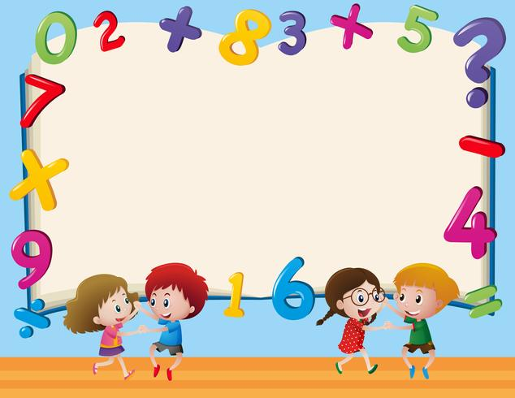
Trò chuyện về bài hát

Slide 5

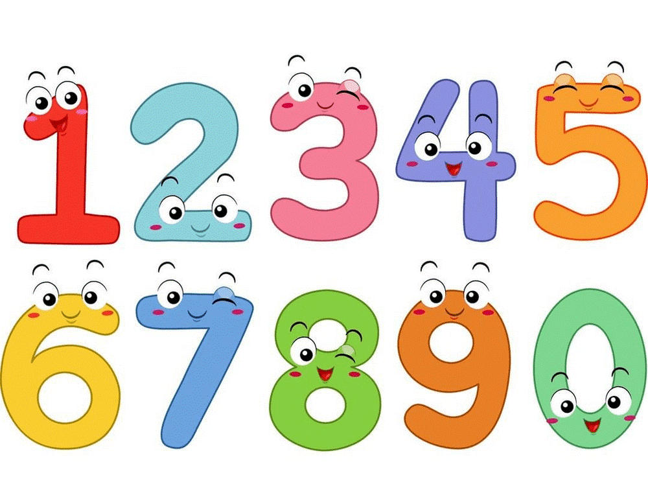
Các con vừa hát bài hát nói về cái gì?

Slide 6


Các bạn nhỏ cảm thấy như thế nào khi được học về các con số?

Slide 7
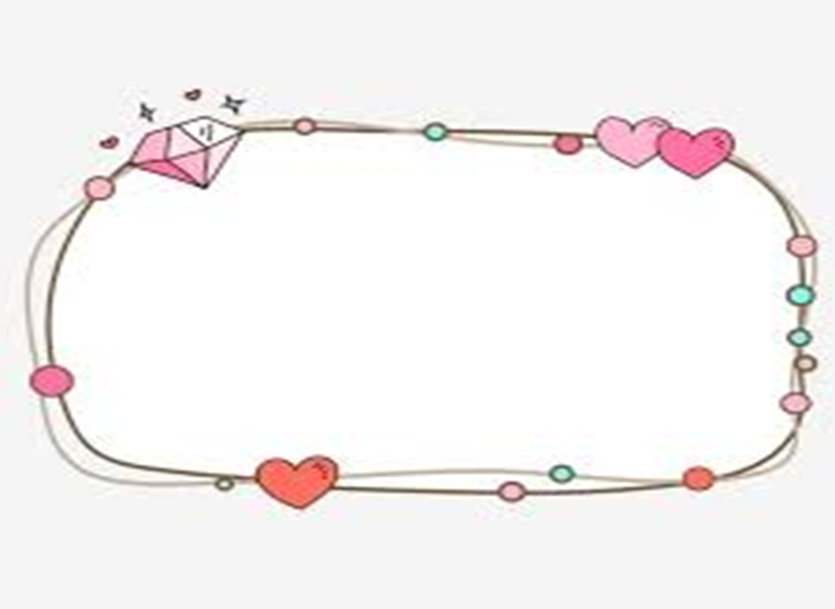
2. Phương pháp và hình thức tổ chức

Slide 8

a. Ôn số lượng, chữ số trong pham vi 5

Slide 9

TC: Ai thông minh hơn
- Trẻ chia thành 4 nhóm, mỗi nhóm 1 tranh A0. Nhiệm vụ các nhóm là đếm và điền số tương ứng với số lượng
Hết thời gian 10 giây các đội kiểm tra chéo kết quả, rồi so sánh với kết quả của cô.
- Đội nào đúng nhất sẽ được tặng 1 phần thưởng

Slide 10
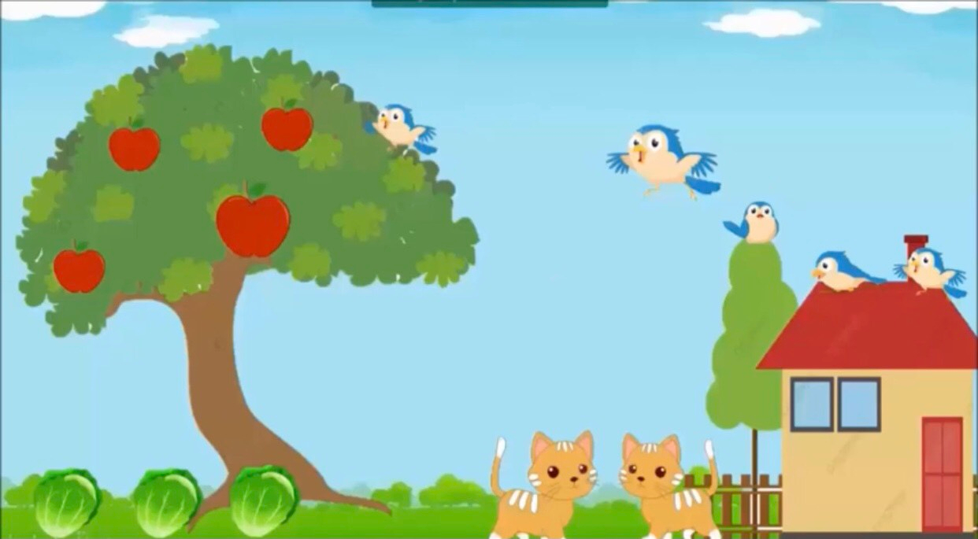


Slide 11

b. Số lượng, chữ số 6

Slide 12

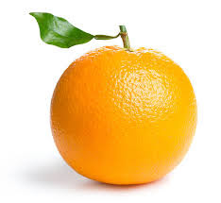
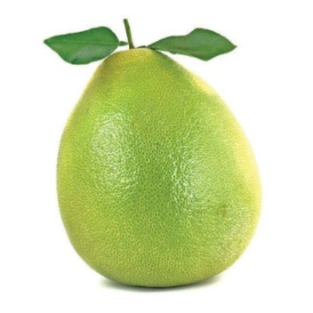
6
5

Slide 13
6
5

Slide 14
5

Slide 15

6
5

Slide 16
6

Slide 17
6

Slide 18

6
6
6
6

Slide 19
5
6
3
6

Slide 20
6

Slide 21

*. Luyện tập củng cố

Slide 22
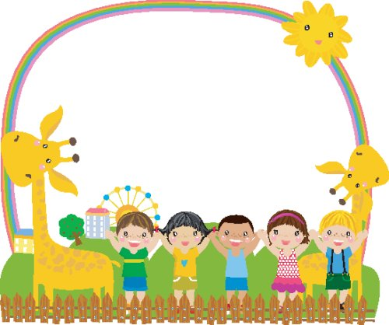
Tìm nhóm đối tượng có số lượng là 6

Slide 23
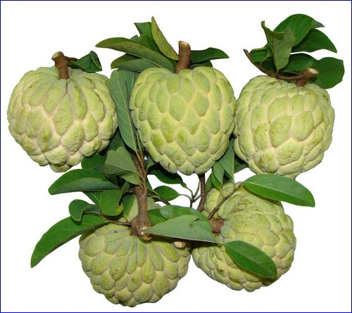


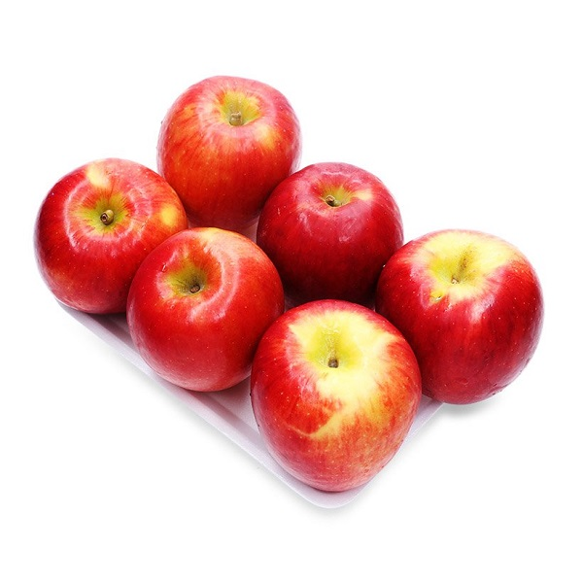
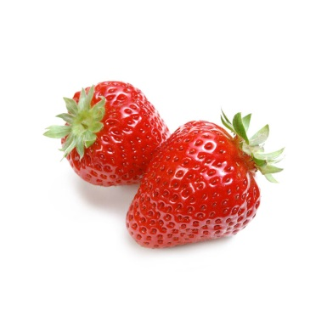

6

Slide 24
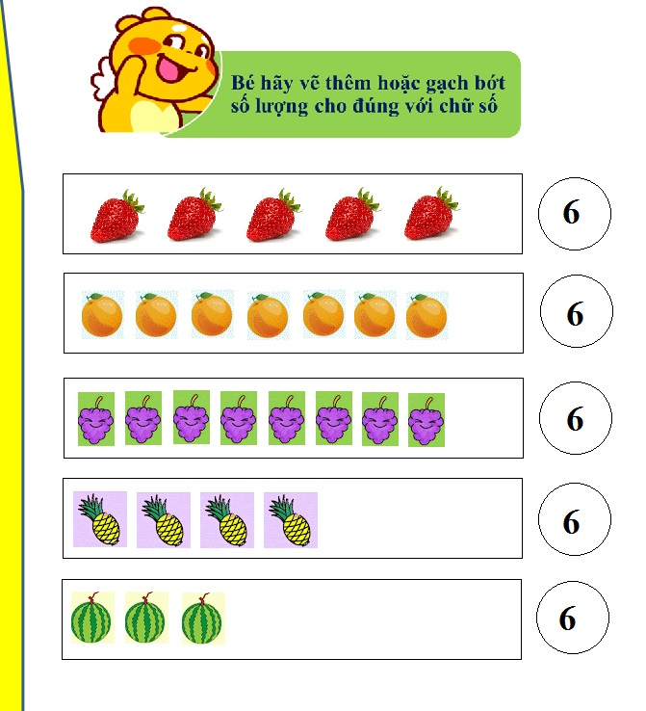

Slide 25
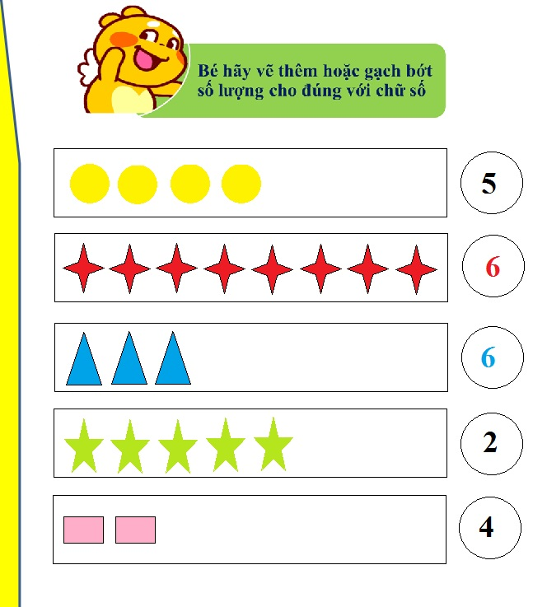

Slide 26

3. Kết thúc.
Bài học đến đây là hết, cảm ơn các con
đã tham gia trải nghiệm cùng cô.

